Slide 1

第一节 点估计
一、点估计问题的提法
二、估计量的求法
三、小结

Slide 2
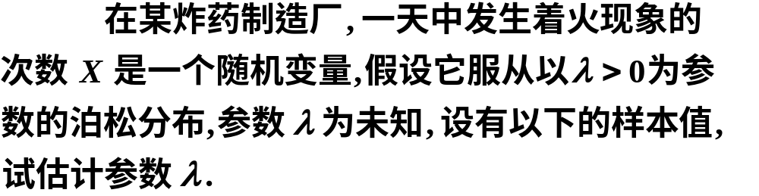
一、点估计问题的提法
设总体 X 的分布函数形式已知, 但它的一个或多个参数为未知, 借助于总体 X 的一个样本来估计总体未知参数的值的问题称为点估计问题.
例1

Slide 3
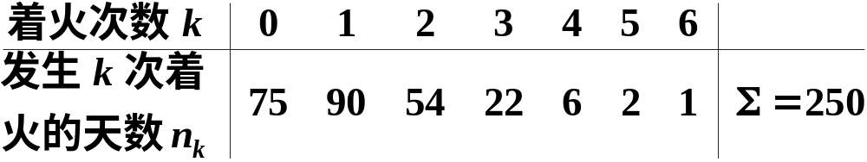


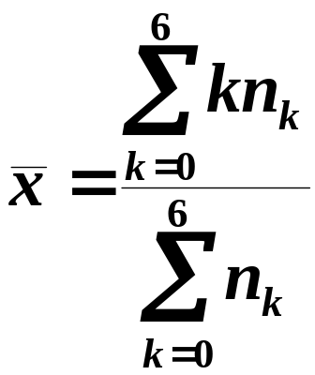
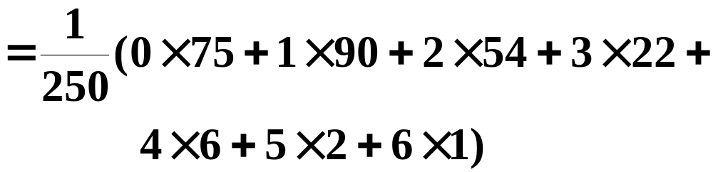


解
用样本均值来估计总体的均值 E(X).

Slide 4
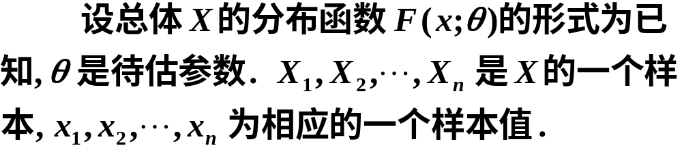
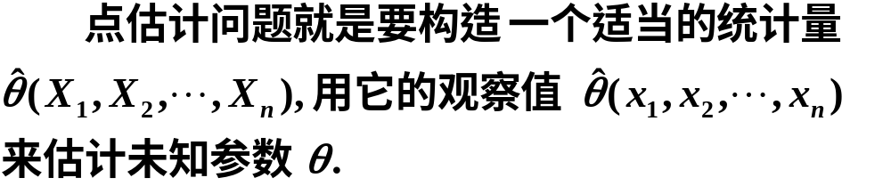

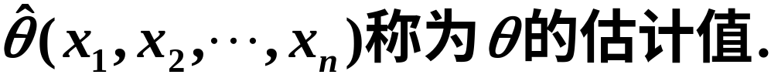
点估计问题的一般提法

Slide 5
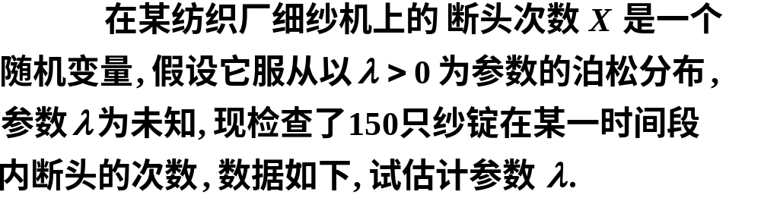
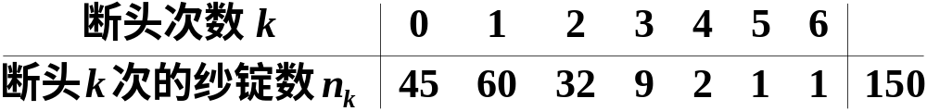
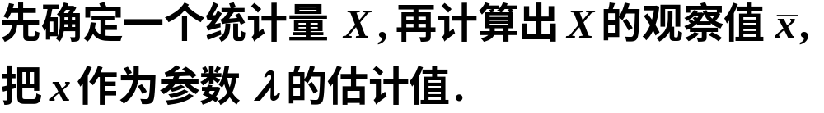


例2
解

Slide 6

二、估计量的求法
由于估计量是样本的函数, 是随机变量, 故对不同的样本值, 得到的参数值往往不同, 如何求估计量是关键问题.
常用构造估计量的方法: (两种)
矩估计法和最大似然估计法.

Slide 7
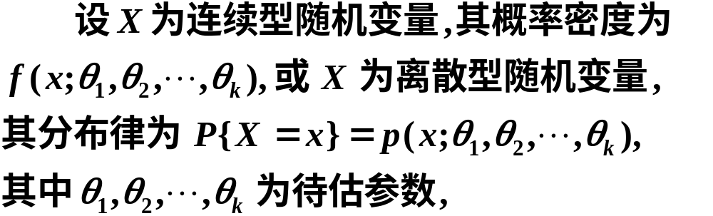

1. 矩估计法

Slide 8
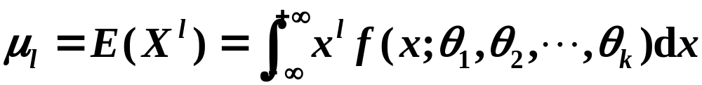
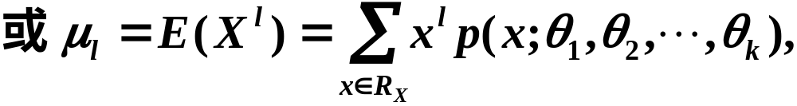


(X为连续型)
(X为离散型)

Slide 9


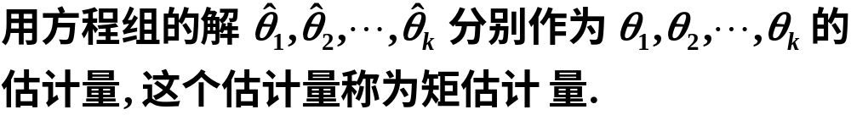
矩估计法的定义
用样本矩来估计总体矩,用样本矩的连续函数来估计总体矩的连续函数,这种估计法称为矩估计法.
矩估计法的具体做法:
矩估计量的观察值称为矩估计值.

Slide 10
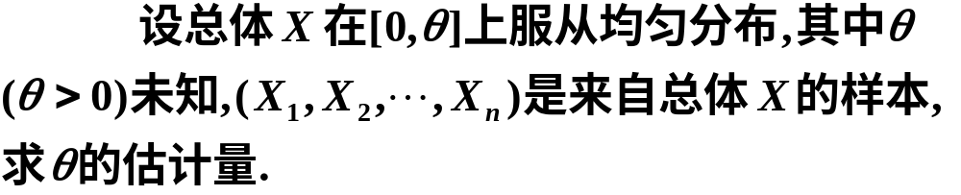
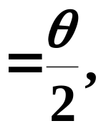

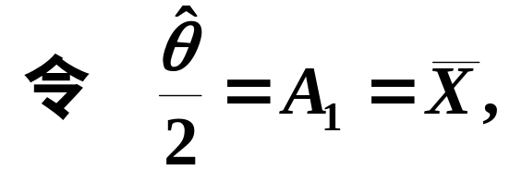
例3
解
根据矩估计法,

Slide 11
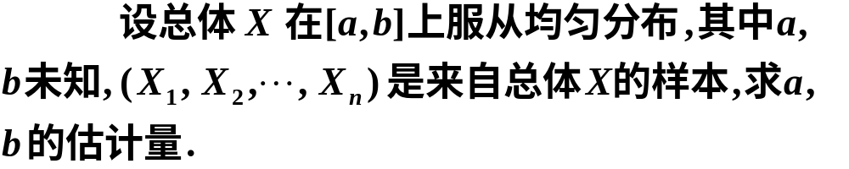
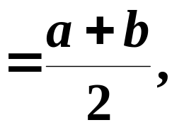

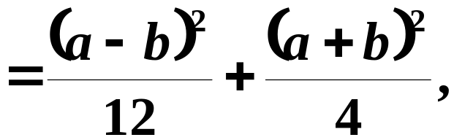


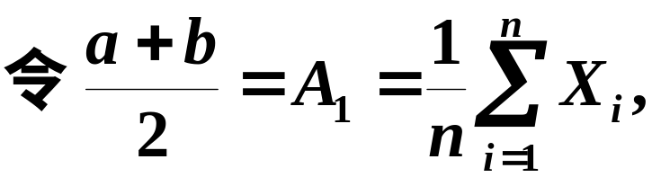
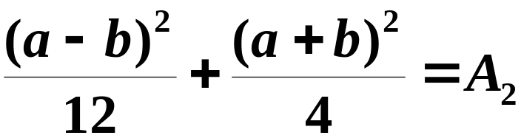
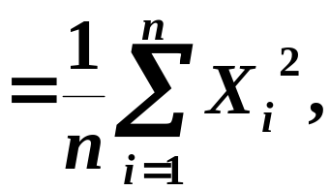
例4
解

Slide 12
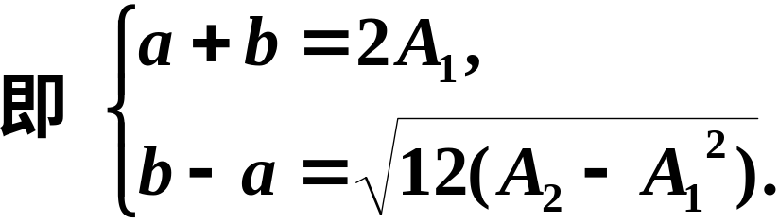
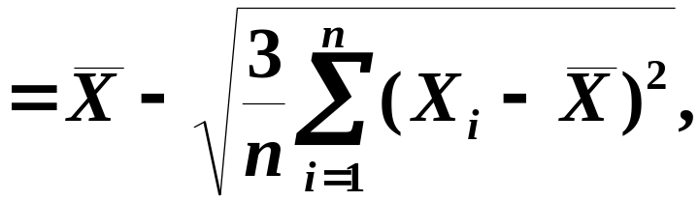
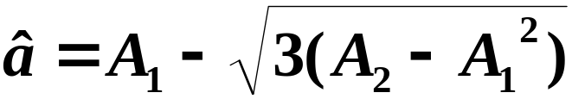
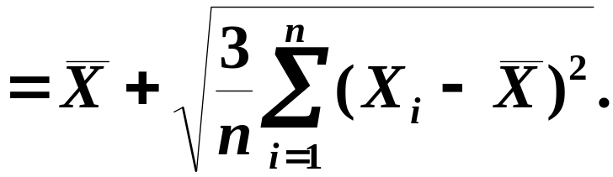
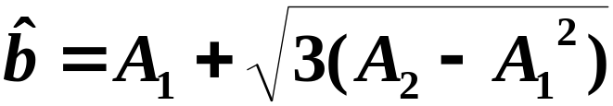
解方程组得到a, b的矩估计量分别为

Slide 13
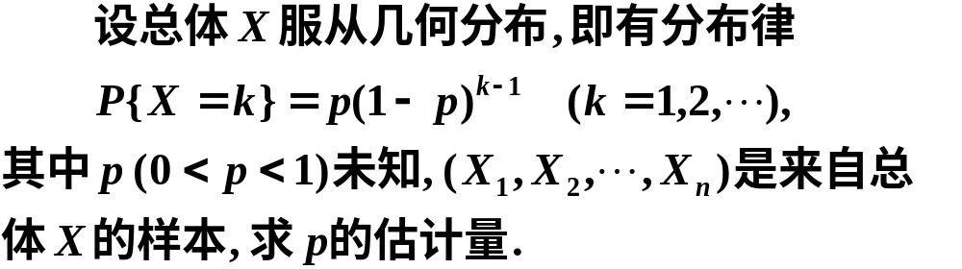
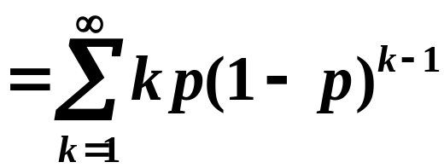

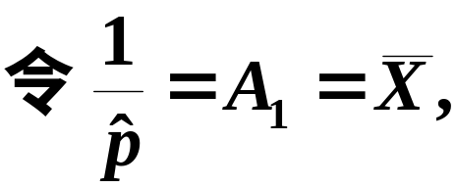

例5
解

Slide 14
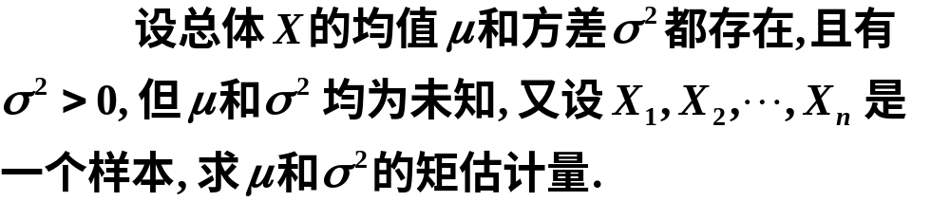


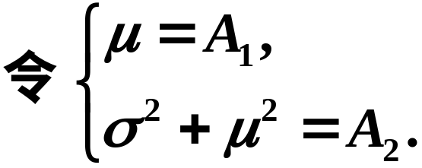


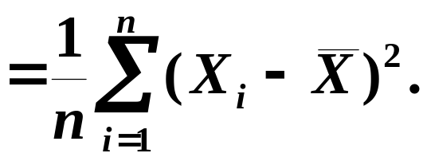
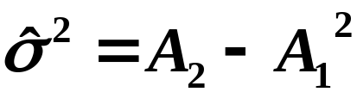
例6
解
解方程组得到矩估计量分别为

Slide 15




上例表明:
总体均值与方差的矩估计量的表达式不因不同的总体分布而异.
一般地,

Slide 16

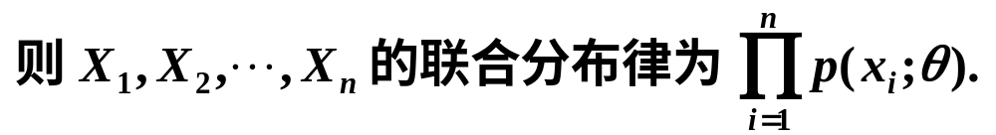
2. 最大似然估计法
似然函数的定义

Slide 17
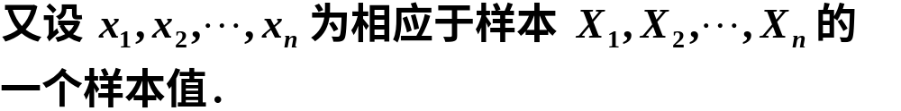
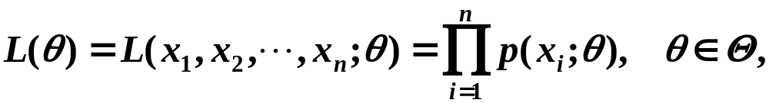


Slide 18
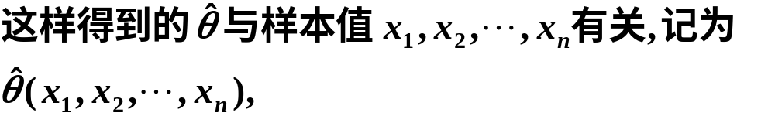
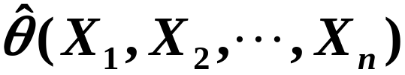

最大似然估计法

Slide 19

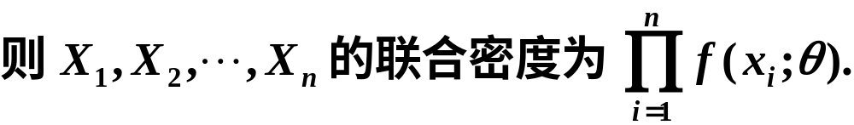
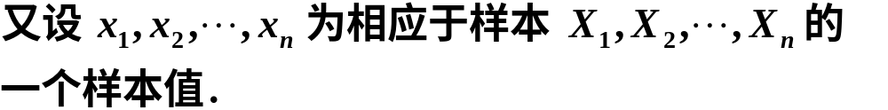
似然函数的定义

Slide 20
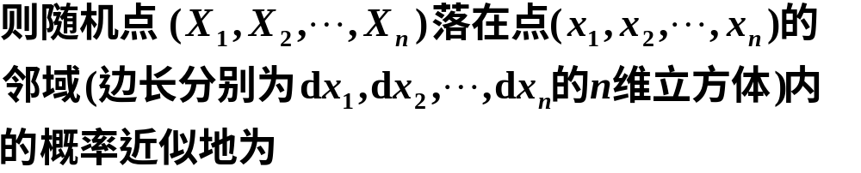
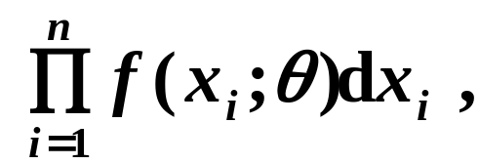
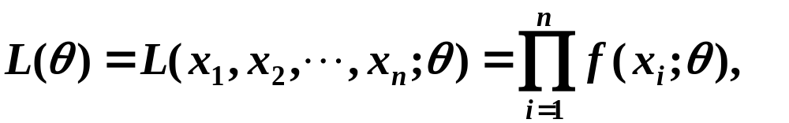

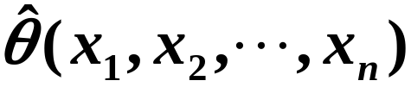




Slide 21
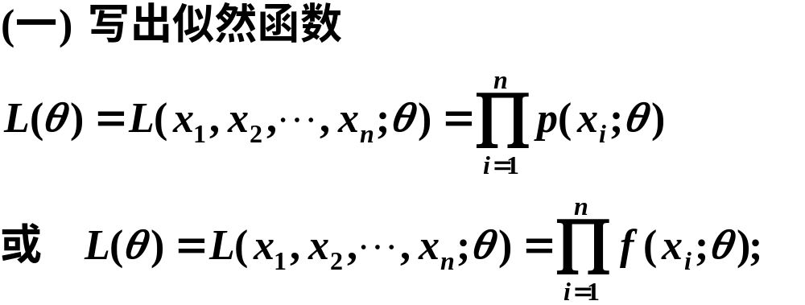
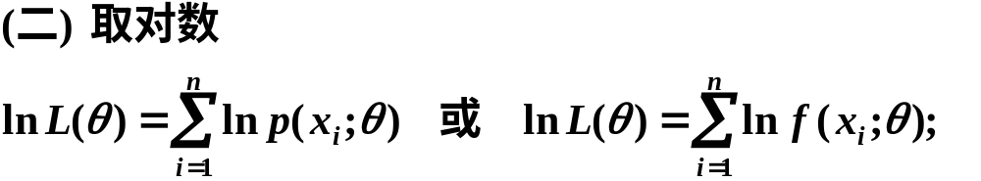
最大似然估计法是由费舍尔引进的.
费舍尔
求最大似然估计量的步骤:

Slide 22
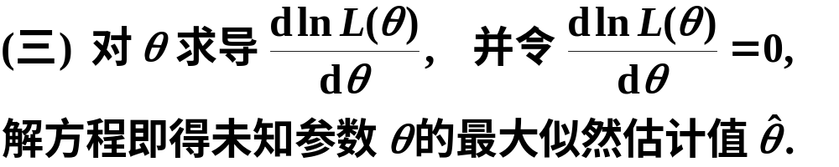
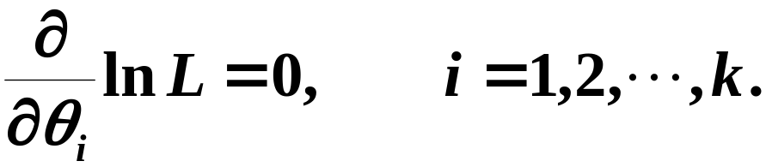

对数似然方程
最大似然估计法也适用于分布中含有多个未知参数的情况. 此时只需令
对数似然方程组

Slide 23




例7
解
似然函数

Slide 24






这一估计量与矩估计量是相同的.

Slide 25






例8
解

Slide 26






这一估计量与矩估计量是相同的.

Slide 27




例9
解
X 的似然函数为

Slide 28







Slide 29





它们与相应的矩估计量相同.

Slide 30






例10
解

Slide 31



Slide 32








Slide 33


最大似然估计的性质
.
证明

Slide 34




此性质可以推广到总体分布中含有多个未知参数的情况.
如例9中,

Slide 35


三、小结
矩估计法
两种求点估计的方法:
最大似然估计法
在统计问题中往往先使用最大似然估计法, 在最大似然估计法使用不方便时, 再用矩估计法.

Slide 36

费舍尔资料
Ronald Aylmer Fisher
Born: 17 Feb. 1890 in London, England
Died: 29 Jul. 1962 in Adelaide, Australia

